Slide 1
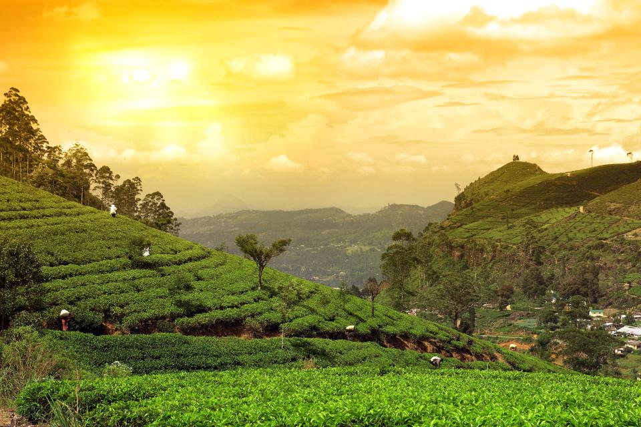
Lorient Vous Propose
SRI LANKA
Perle de l’Océan Indien
Plantations de thé (Ceylan)

Slide 2
Le Sri Lanka (anciennement Ceylan) est un pays insulaire situé au sud de l'Inde, dans l'océan Indien. Son paysage varié va de la forêt tropicale et des plaines arides aux montagnes et plages de sable. Le pays doit sa renommée à ses ruines bouddhistes avec notamment Sigiraya, une citadelle du Ve siècle pourvue d'un palais et de fresques. La ville d'Anurâdhapura, autrefois capitale du Sri Lanka, dispose de nombreuses ruines remontant à plus de 2 000 ans.

Slide 3

SRI LANKA (anciennement CEYLAN)
République démocratique – Etat insulaire
de 65600 km2 en Océan Indien
au Sud-Est de l’INDE et à l’Est de la MALAISIE
22 millions d’habitants
Religion principale : bouddhisme
Forêts, jungle – Plages superbes de sable –
Temples – plantations de Thé – Parcs Nationaux
Visite en images……

Slide 4
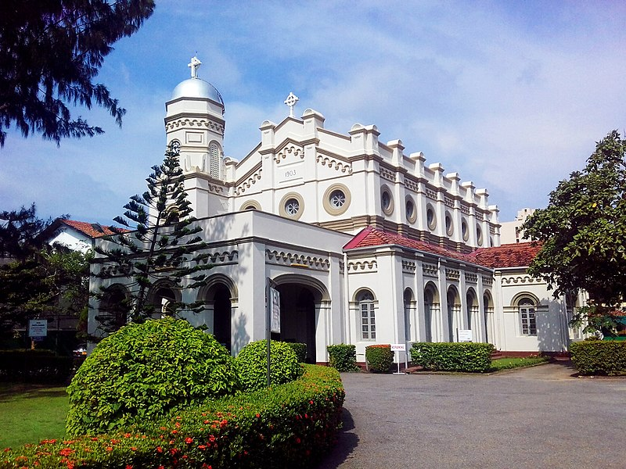
COLOMBO (Capitale) église Saint Paul

Slide 5
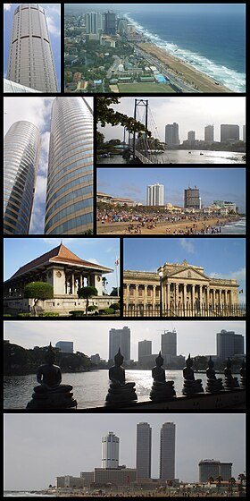
COLOMBO la Capitale
Plusieurs vues de la localité

Slide 6
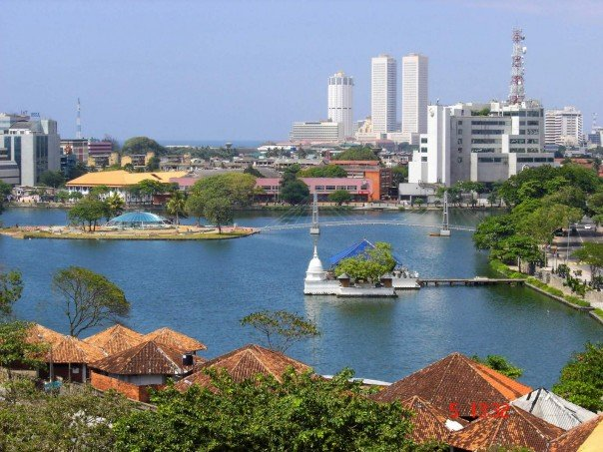
COLOMBO, le lac Beira et, la ville

Slide 7
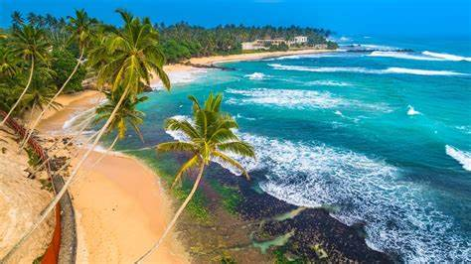
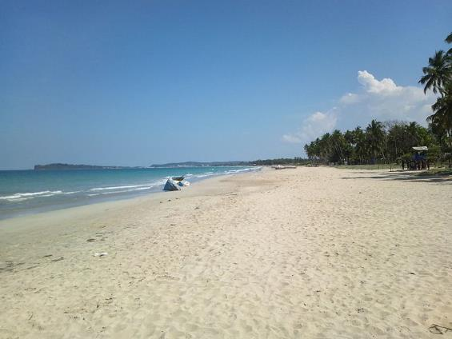
Plage d’ Uppuveli et, son lagon superbe
Plage unawatuna

Slide 8
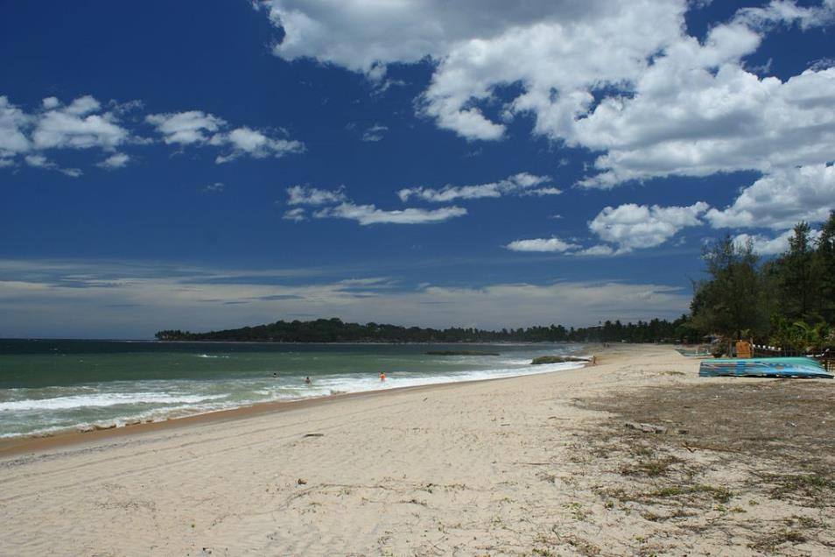
Plage et baie d’ Arugam

Slide 9
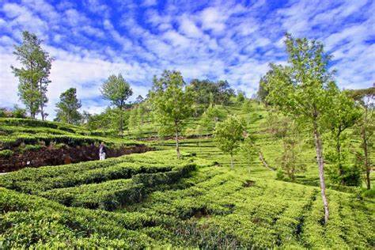
Champs de thé Geragama ou vallée de Bogawantalawa

Slide 10
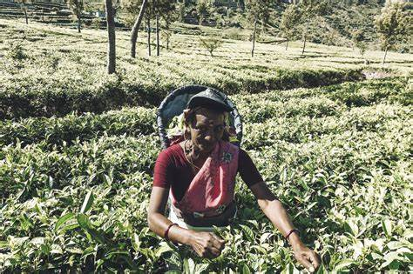
Cueillette du Thé au Sri Lanka

Slide 11
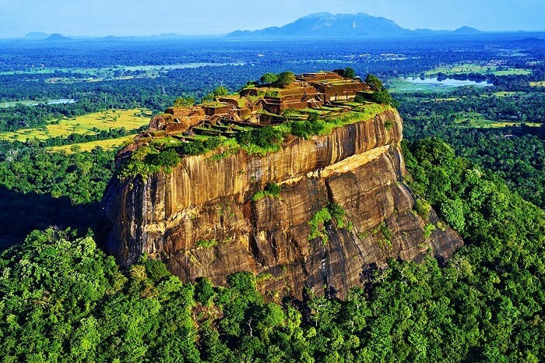
SIGIRIYA - rocher au-dessus de la Jungle du Sri Lanka – site archéologique Unesco
ancienne forteresse-palais au sommet d’un rocher de pierre rouge

Slide 12
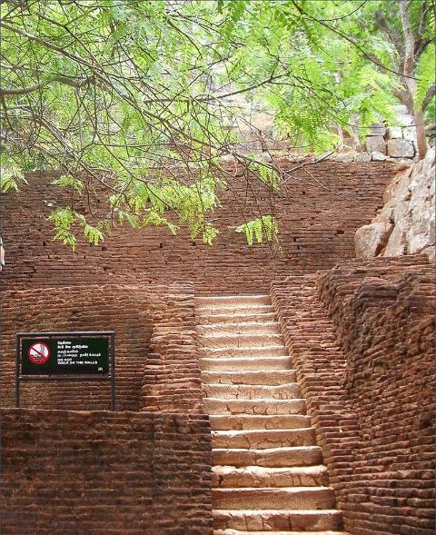
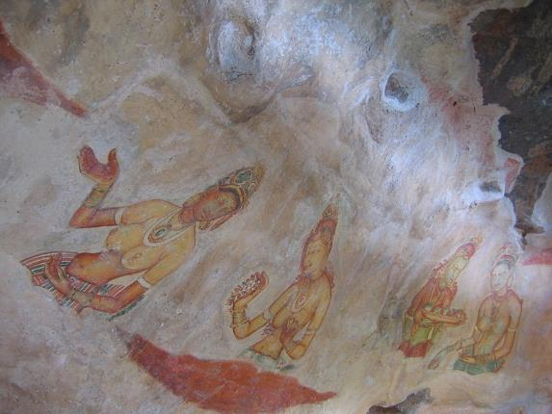
SIGIRIYA au milieu de la forêt – le Rocher du Lion
Site archéologique – 1300 marches taillées et, dessins
‘les demoiselles’ en décoration intérieure

Slide 13
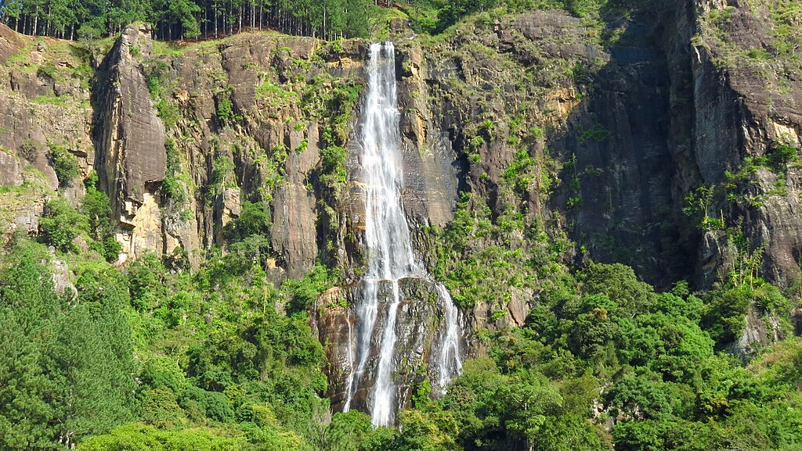
Parmi les chutes d’eau, celles de Barabakanda - (autres : Diyaluma ou Ravanna)

Slide 14
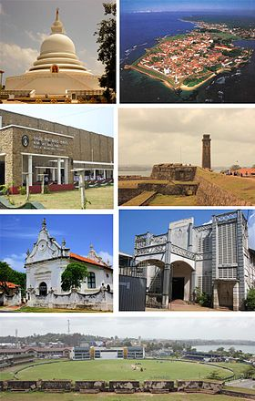
GALLE
vues de l’une des villes principales du Sri Lanka
connue pour ses bijoux

Slide 15
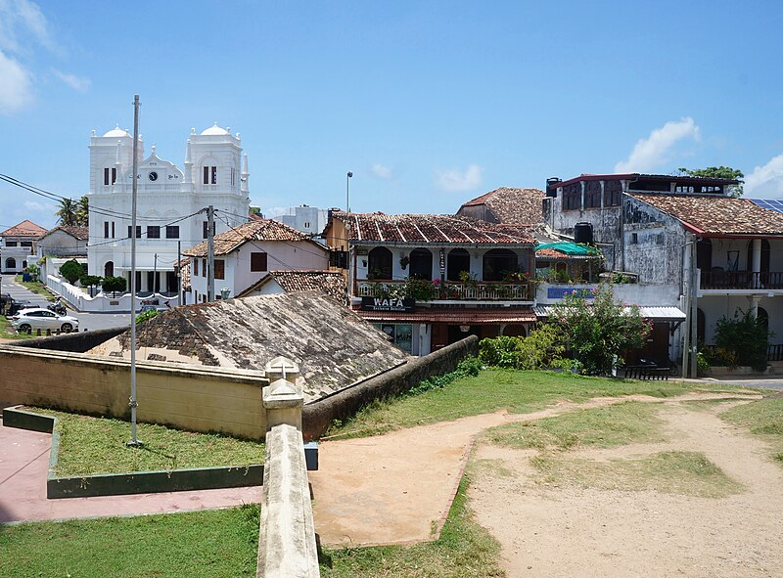
GALLE
Mosquée Meera

Slide 16
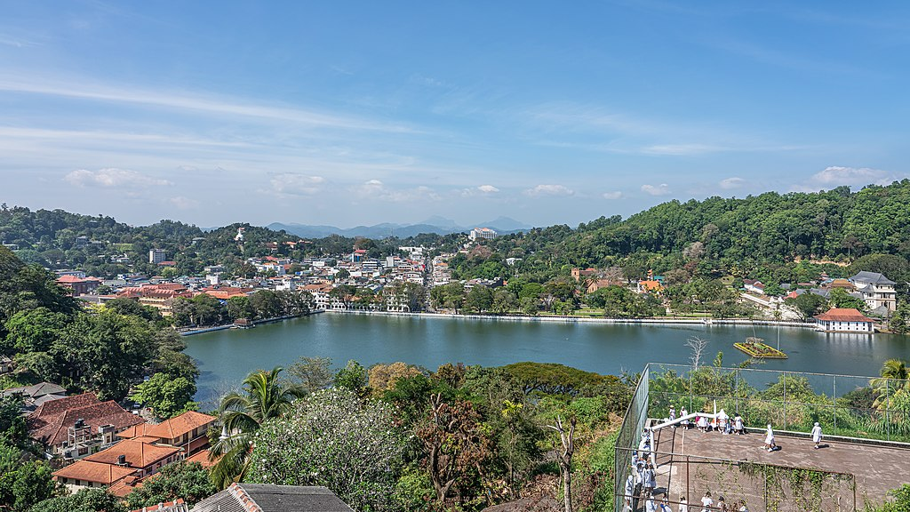
Vue générale de KANDY

Slide 17
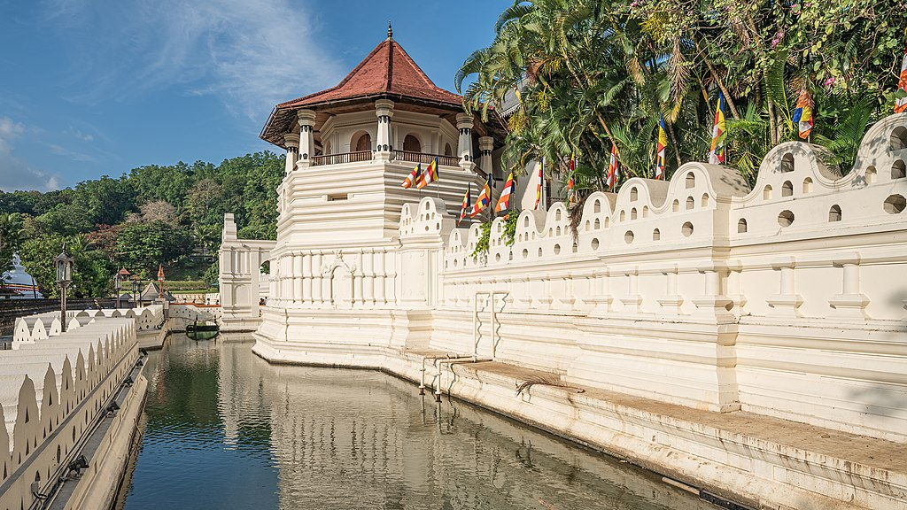
Temple de la dent à KANDY

Slide 18
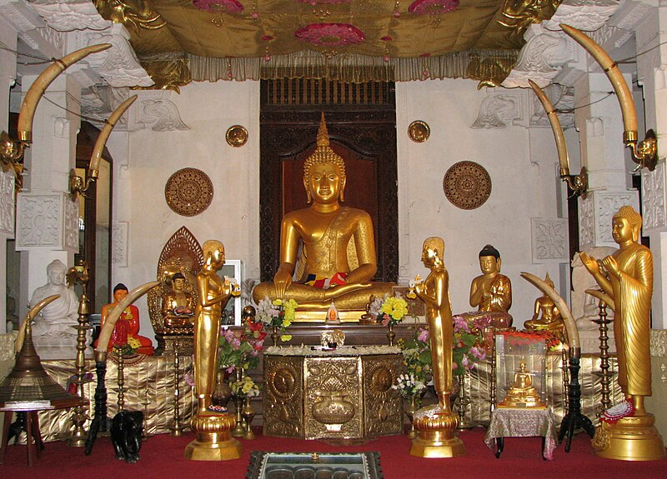
Statue de Bouddha –Temple de la Dent à Kandy

Slide 19
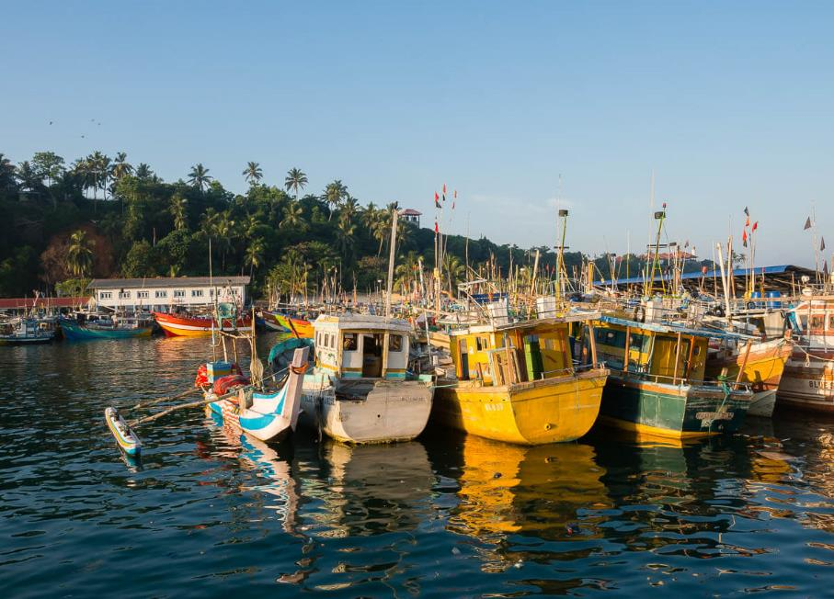
Port de MIRISSA
départ d’excursions pour voir les baleines

Slide 20
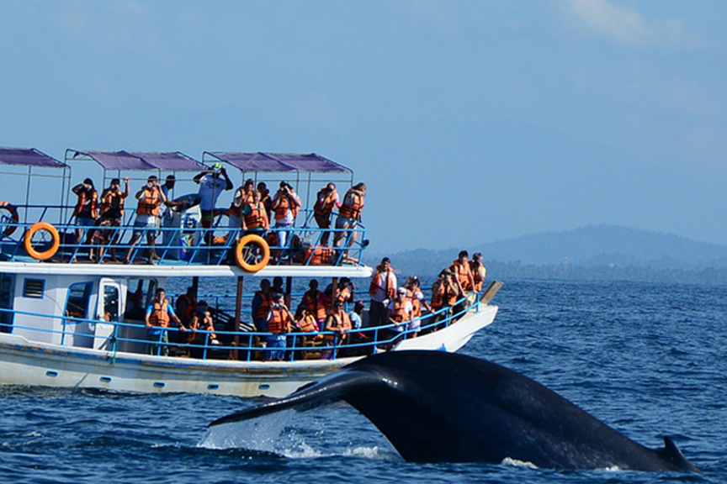
MIRISSA – excursion en mer pour observer les baleines

Slide 21
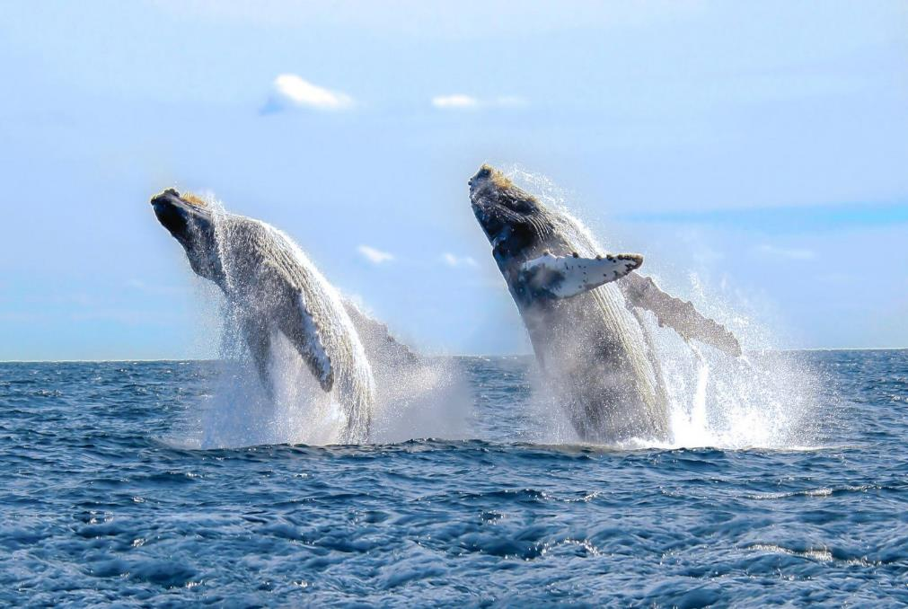

Slide 22
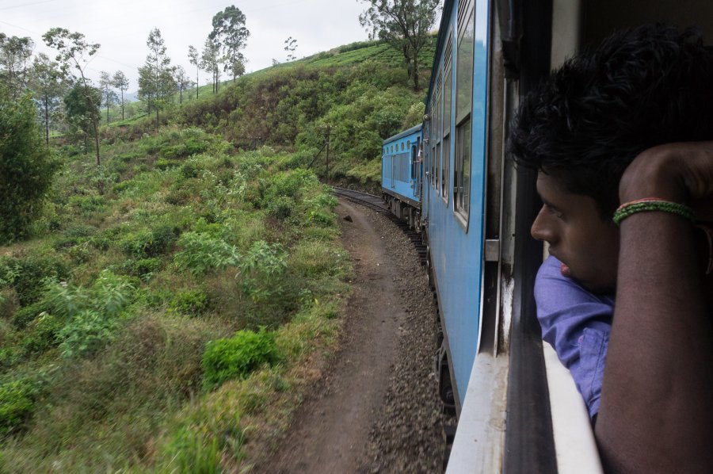
Le trajet en train panoramique de ELLA à KANDY

Slide 23
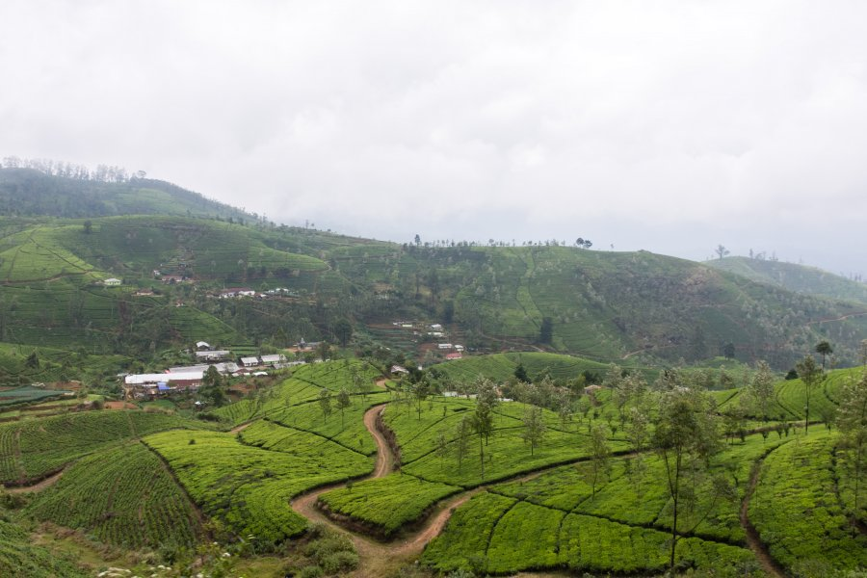
paysages sur le trajet du train

Slide 24
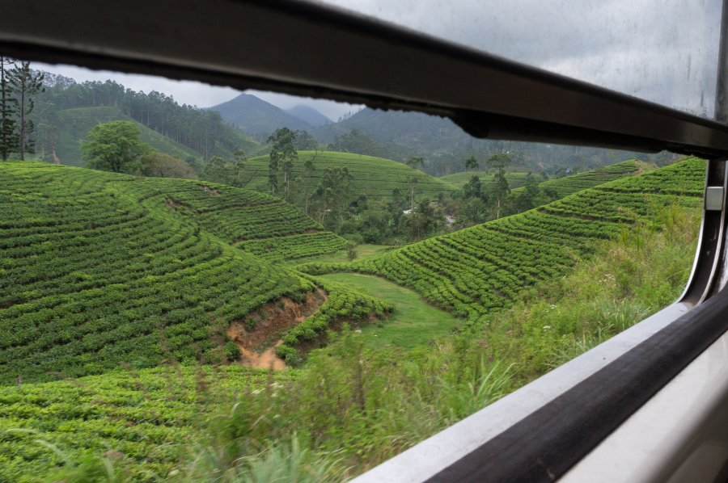
Train panoramique –plantations de thé

Slide 25
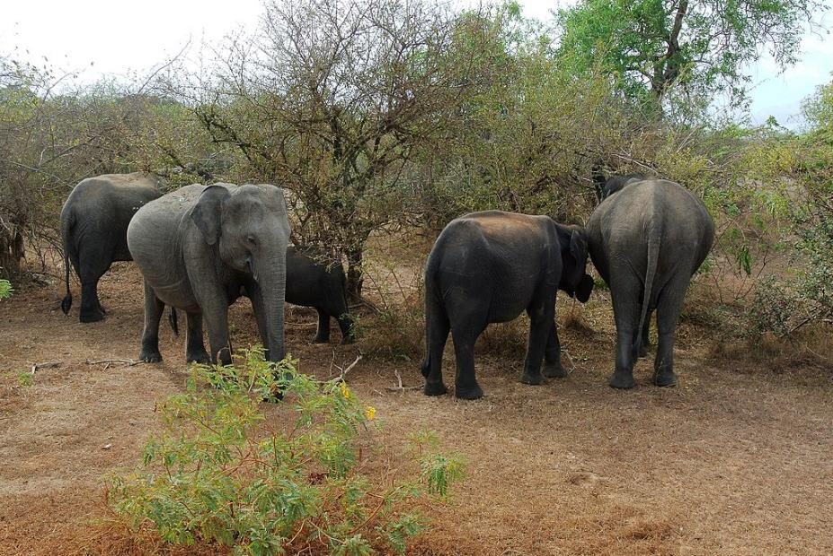
Emblème du pays, l’éléphant est visible dans les Parcs Nationaux, au cours de safaris

Slide 26
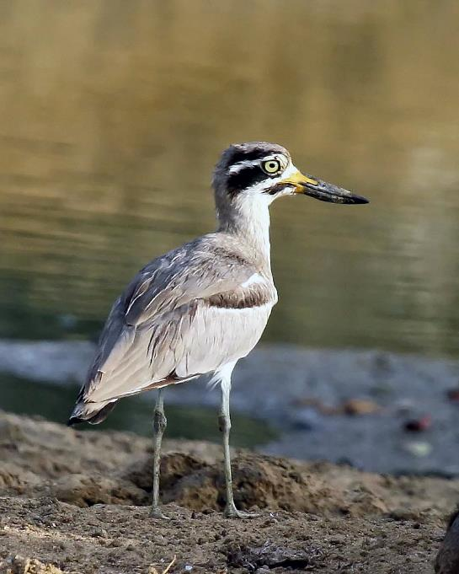
Parcs Nationaux, à visiter avec guide, lors de safaris encadrés.
Parc de YALA
Ecoparc de Hurulu
les pachydermes sont approchés en Jeep
Ces espaces sont peuplés de léopards, singes et d’éléphants
En photo : oiseau œdicnème des récifs

Slide 27
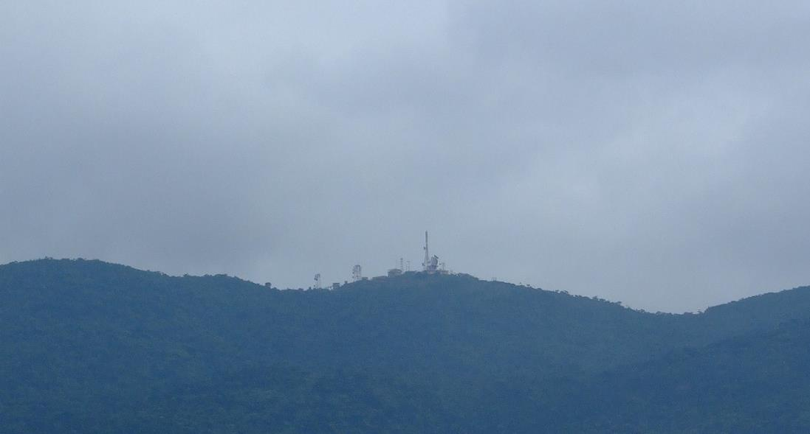
Sommet du Mont Pidurutalagala – 2524 m – sommet du pays (mont Pedro)

Slide 28
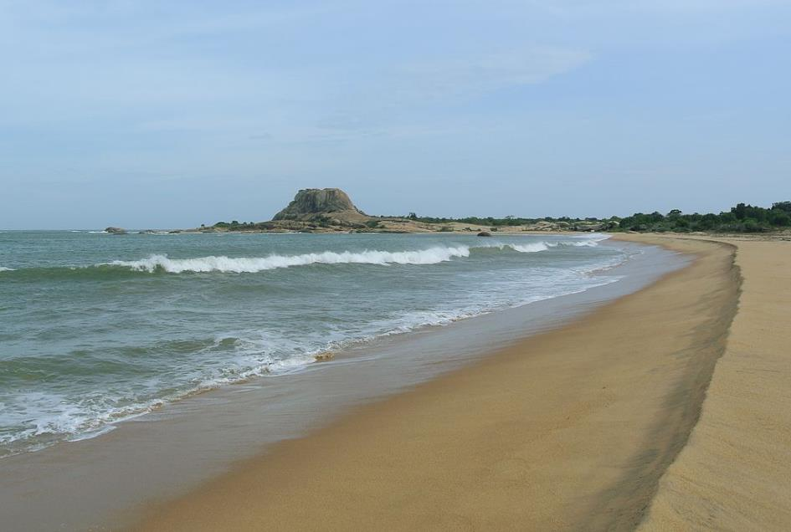
Rocher de Patanangala sur une plage du Parc National de Yola

Slide 29
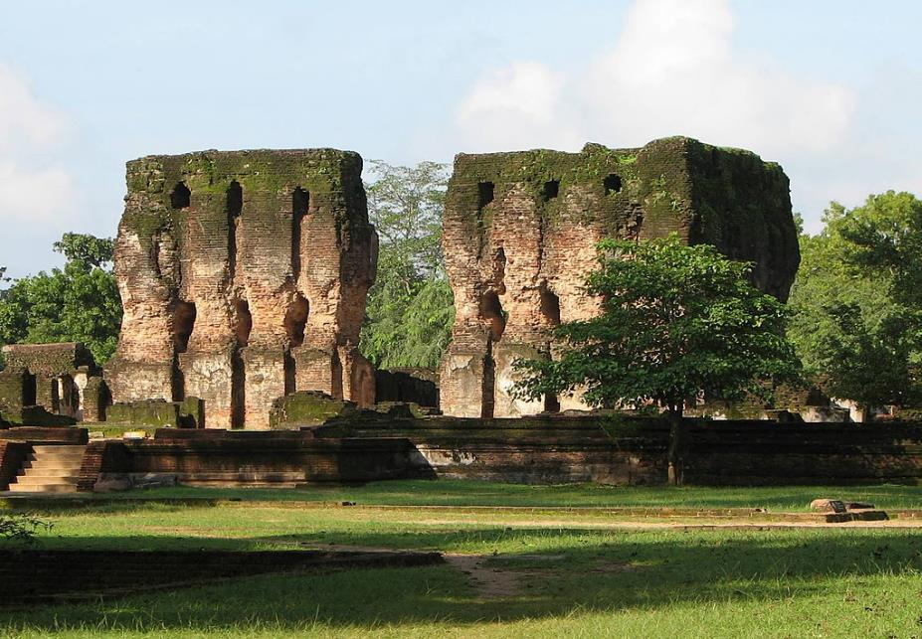
Polonnâruvâ (ancienne Capitale du 8 au 14eme siècle)

Slide 30
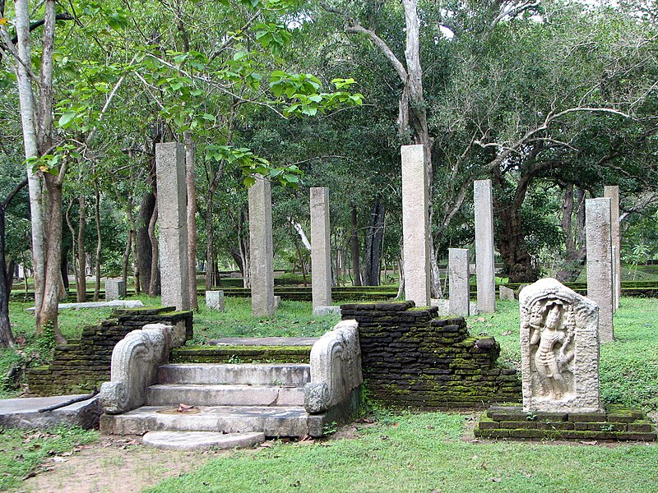
ANURÂDHATURA site archéologique

Slide 31
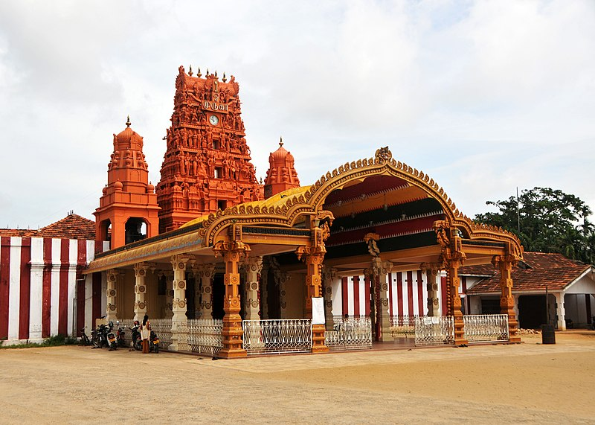
Temple Hindou – proche de Jaffna

Slide 32
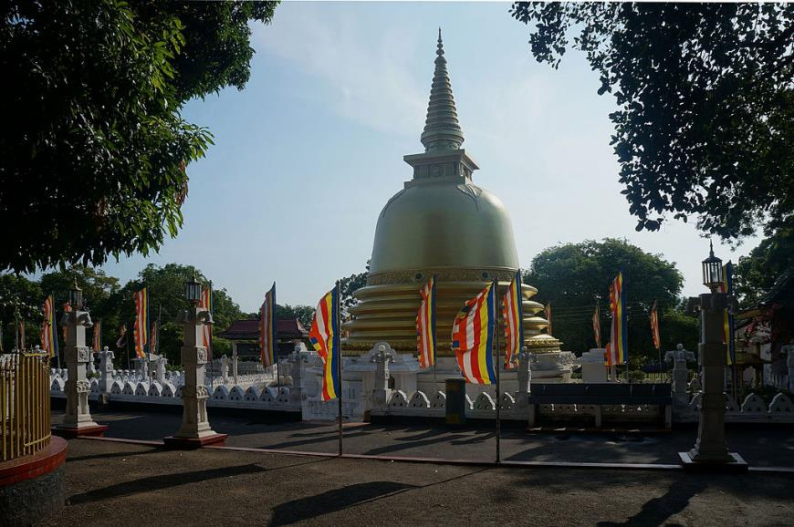
Stupa à l’entrée du Temple d’Or de DAMBULLA

Slide 33
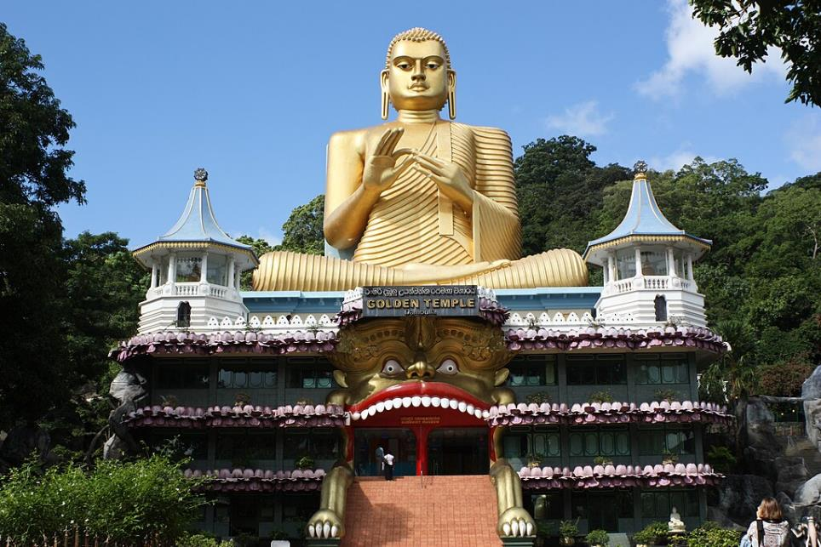
Temple d’Or – creusé dans la roche - troglodytique

Slide 34
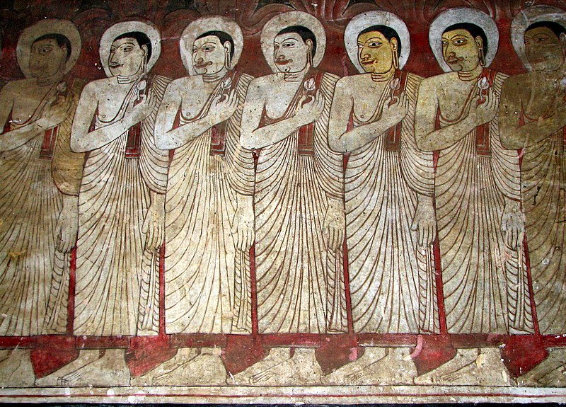
Fresque du Temple d’or représentant Bouddha

Slide 35
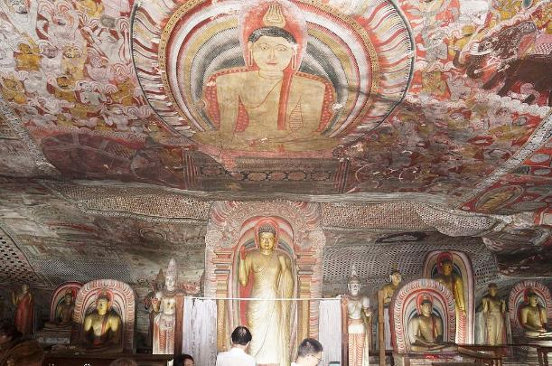
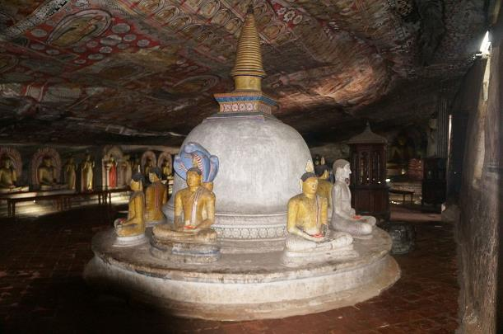
Stupa et bouddhas dans caverne du Temple d’or
Peintures murales et au plafond - Temple d’or

Slide 36
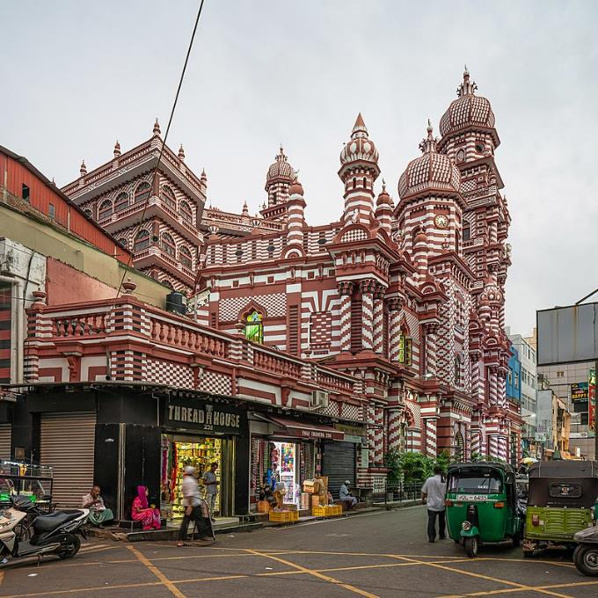
COLOMBO
la Mosquée Jami Ul Alfar

Slide 37
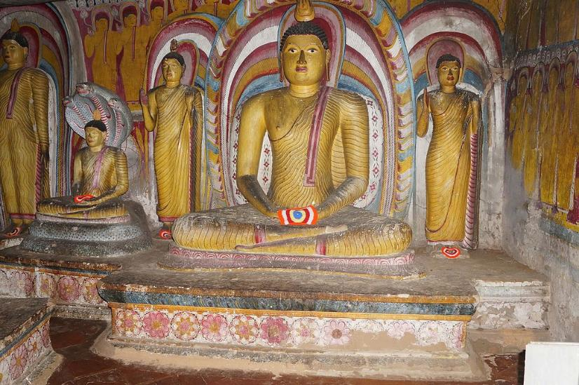
Lorient Vous Propose Le Sri- Lanka Perle De L’Océan-Indien
Les Images Et Le Son Du Net
Daniel
Les Bouddhas du Temple d’or à Dambulla

